Slide 1
Uygulamalı Örneklem Seçimi BBY606 Araştırma Yöntemleri Güleda Doğan

Slide 2
Basit Rastgele Örneklem Seçimi
Basit Rastgele Sayılar Tablosu
Hesap makinası
Excel
SPSS
Bu iş için üretilmiş yazılımlar
http://www.youtube.com/watch?v=yx5KZi5QArQ

Slide 3
Basit Rastgele Sayılar Tablosu

Slide 4
BBY 252 dersi uygulama 1 şubesi öğrencileri arasından basit rastgele örnekleme ile 10 kişilik bir grup seçmek istiyoruz.
17, 59, 90, 35,
94, 73, 68, 03, 27, 29, 45, 27, 71, 62, 05, 71, 18, 32, 42

Slide 5
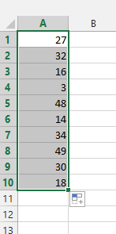
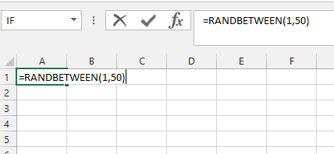
Excel ile Basit Rastgele Örneklem Seçimi

Slide 6
SPSS’te Basit Rastgele Örneklem Seçimi

Slide 7
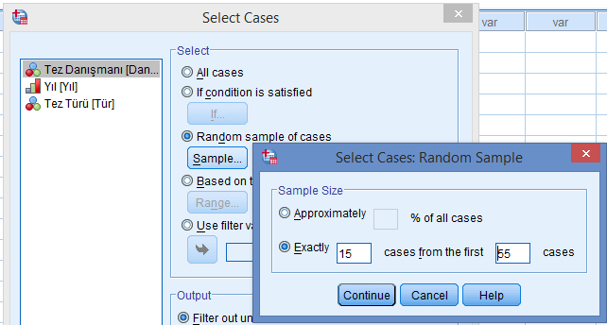
SPSS’te Basit Rastgele Örneklem Seçimi

Slide 8
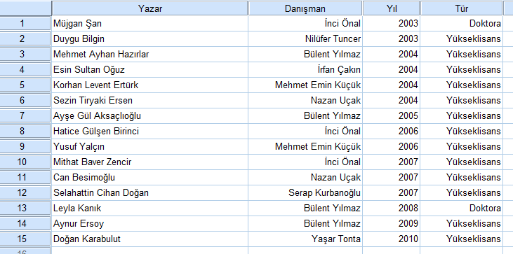
SPSS’te Basit Rastgele Örneklem Seçimi

Slide 9
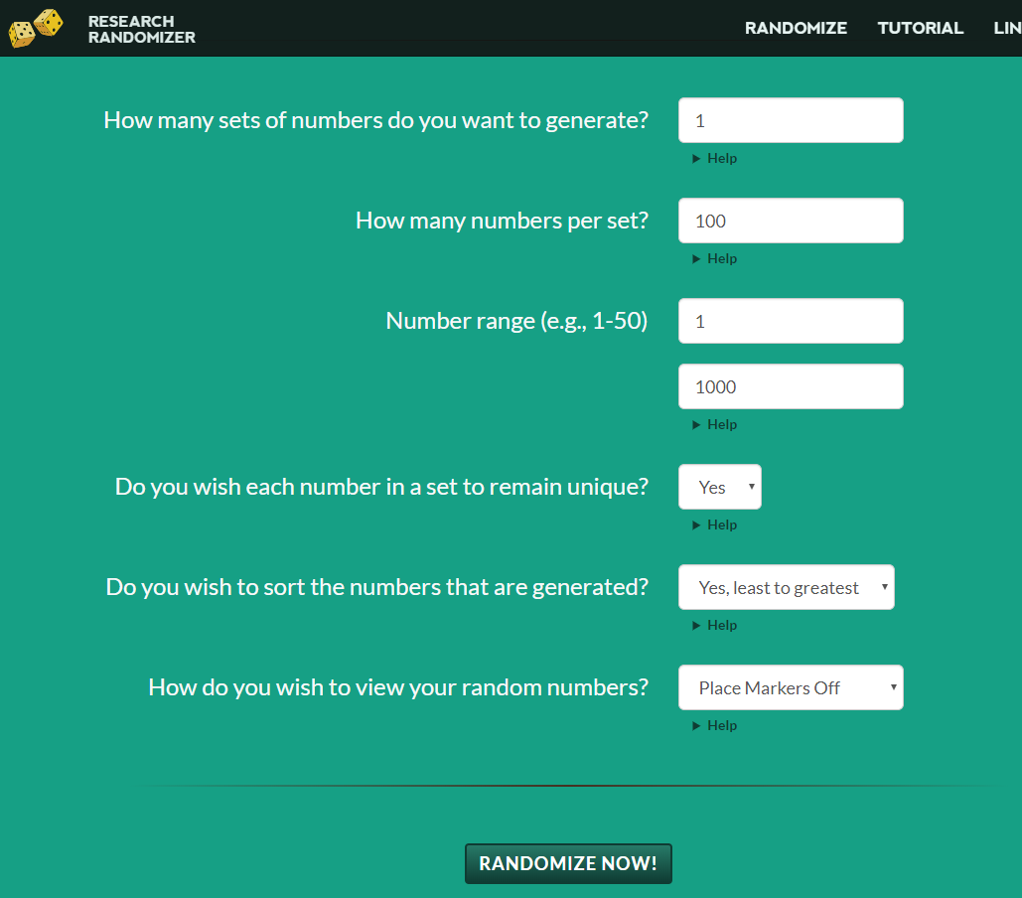
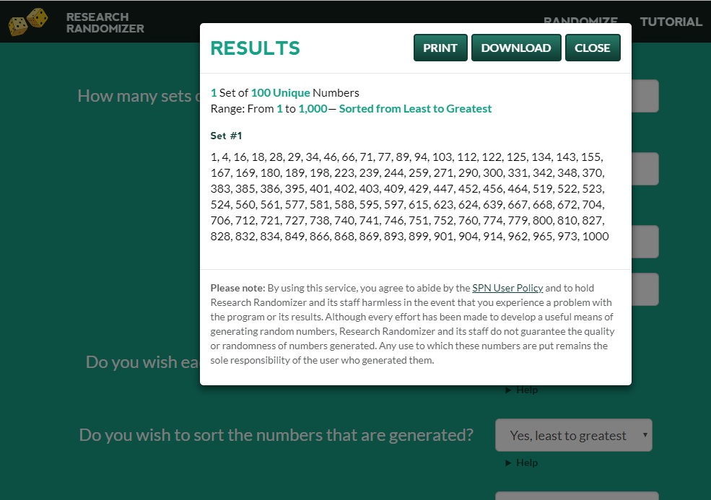
1 örneklem seçeceğiz
Örneklemde 100 denek yer alacak
Evrendeki denek sayısı 1000
Örnekleme seçilen sayıları küçükten büyüğe sırala
https://www.randomizer.org/

Slide 10
http://stattrek.com/statistics/random-number-generator.aspx
Örneklemde 80 denek yer alacak
Evrendeki denek sayısı 500

Slide 11
Sistematik Örneklem Seçimi
http://www.youtube.com/watch?v=QFoisfSZs8I
BBY252 öğrencileri içerisinden 10 kişi
Örnekleme oranı, örneklem arası ?
1-5 arasında bir başlangıç noktası
3 olsun
3. sıradaki öğrenci, 3+5=8. sıradaki öğrenci, ... 43+5=48.öğrenci

Slide 12
Sistematik Örneklem Seçimi - Örnek
6151 dergi içerisinden 1/30’luk bir sistematik örnekleme ile 203 dergi
Örneklem seçiminden önce her ülkenin eşit temsil edilebilmesi için dergiler ülkelere göre sıralanmış
Sistematik örnekleme için başlangıç sayısı 30
Excelde her 30. derginin örnekleme şeçilebilmesi için MOD(A1,30) formülasyonu kullanılabilir

Slide 13
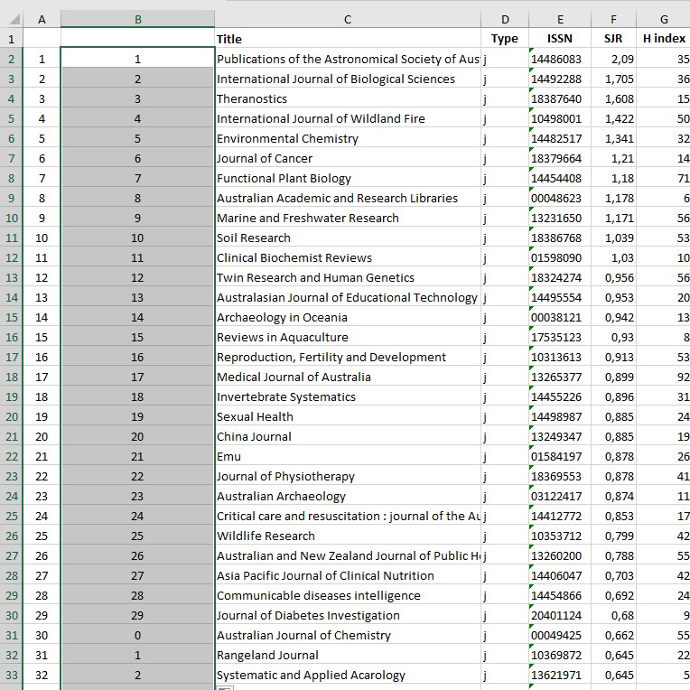
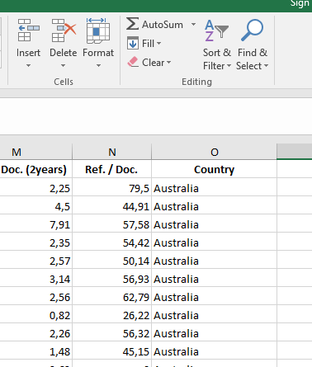
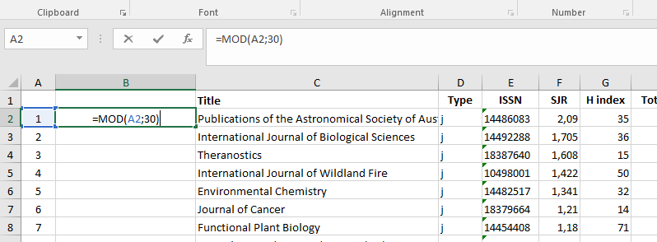
Sistematik Örneklem Seçimi - Örnek

Slide 14
Tabakalı Örneklem Seçimi
Tabakalı rastgele örnekleme
Tabakalı sistematik örnekleme
http://www.youtube.com/watch?v=sYRUYJYOpG0

Slide 15
Tabakalı Rastgele Örneklem Seçimi
Yüksek lisans
Ankara: Yüksek lisans yapan 50 kişiden 5 kişi, doktora yapan 30 kişiden 3 kişi basit rastgele örnekleme ile seçilecek
Doktora
Hacettepe: Yüksek lisans yapan 60 kişiden 6 kişi, doktora yapan 40 kişiden 4 kişi basit rastgele örnekleme ile seçilecek
Yüksek lisans
Ankara BBY
Doktora
Hacettepe BBY
Yüksek lisans
İstanbul: Yüksek lisans yapan 10 kişiden 1 kişi, doktora yapan 8 kişiden 1 kişi basit rastgele örnekleme ile seçilecek
Doktora
İstanbul BBY
Marmara: Yüksek lisans yapan 18 kişiden 2 kişi, doktora yapan 12 kişiden 1 kişi basit rastgele örnekleme ile seçilecek
Yüksek lisans
Marmara BBY
Doktora

Slide 16
Yüksek lisans
Ankara: Yüksek lisans yapan 50 kişiden 5 kişi, doktora yapan 30 kişiden 3 kişi sistematik örnekleme ile seçilecek
Doktora
Hacettepe: Yüksek lisans yapan 60 kişiden 6 kişi, doktora yapan 40 kişiden 4 kişi sistematik örnekleme ile seçilecek
Yüksek lisans
Ankara BBY
Doktora
Hacettepe BBY
İstanbul: Yüksek lisans yapan 10 kişiden 1 kişi, doktora yapan 8 kişiden 1 kişi sistematik örnekleme ile seçilecek
Yüksek lisans
Doktora
İstanbul BBY
Marmara: Yüksek lisans yapan 18 kişiden 2 kişi, doktora yapan 12 kişiden 1 kişi sistematik örnekleme ile seçilecek
Yüksek lisans
Marmara BBY
Doktora
Tabakalı Sistematik Örneklem Seçimi

Slide 17
Örnek
Tabakalı sistematik örnekleme yönetimini kullanarak tezler içerisinden 20 tezden oluşan bir örneklem seçiniz

Slide 18
İstanbul BBY
Hacettepe BBY
Ankara BBY
Kastamonu BBY
Yıldırım Beyazıt BBY
Yakındoğu BBY
Atatürk BBY
Çankırı Karatekin BBY
Marmara BBY
http://www.youtube.com/watch?v=QOxXy-I6ogs
Küme Örneklem Seçimi
20

